Slide 1

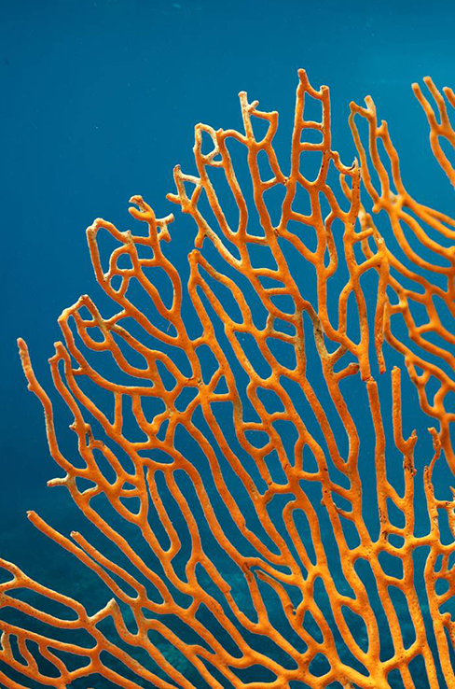
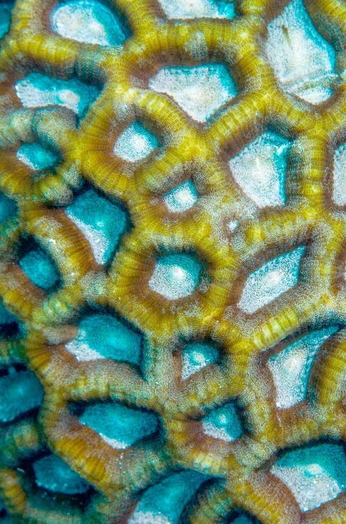
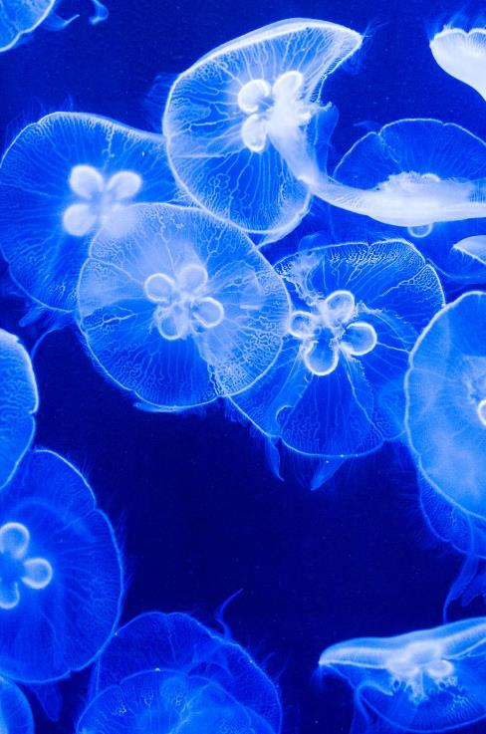
Odontocètes : Passé, présent et futur

Slide 2
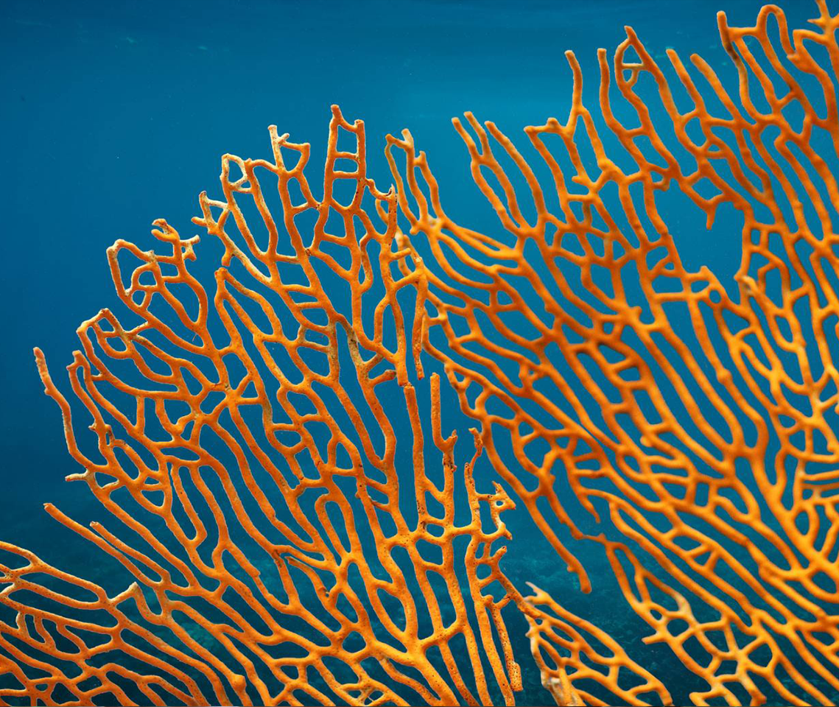
Sommaire
Description
Type d’écosystème
Régions d’habitation
Rôle dans la vie océanique
Évolution au cours du temps
Facteurs de stress
Actions possibles
Sources

Slide 3

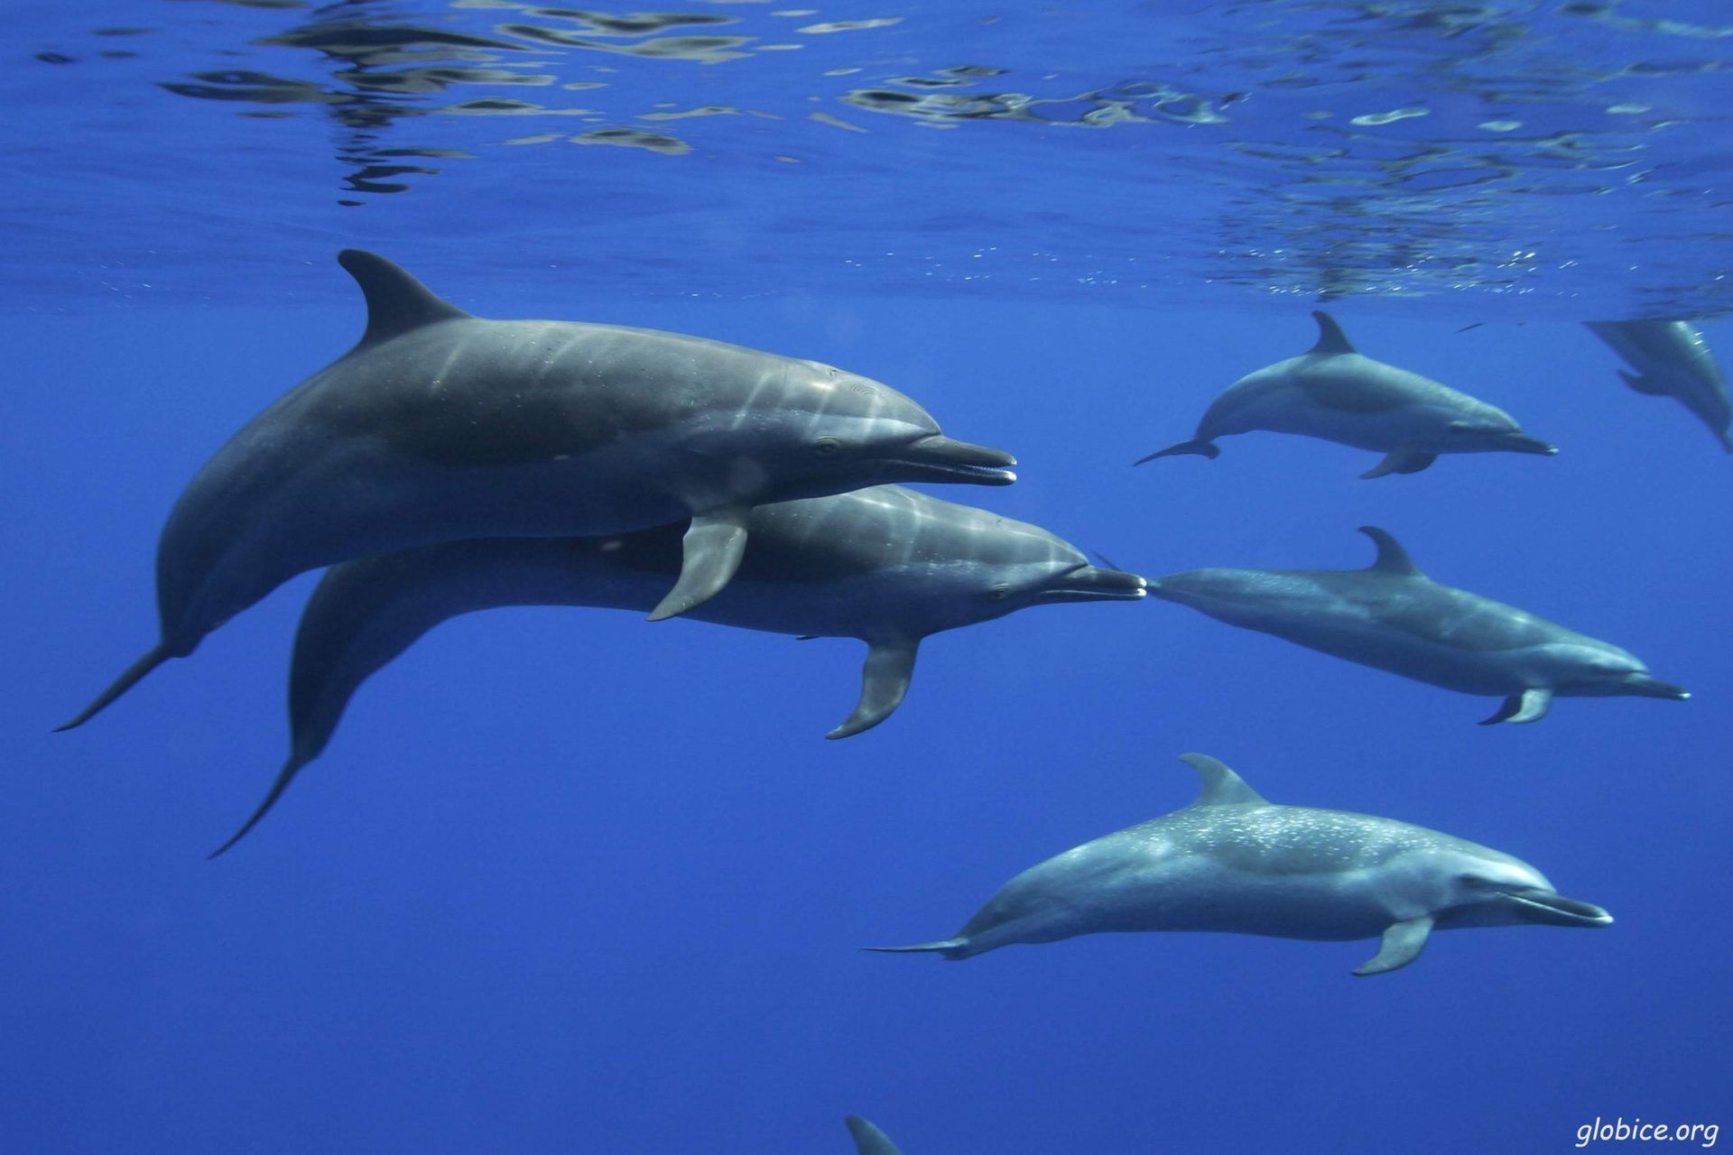
Description : classification
Les odontocètes, également connus sous le nom de cétacés à dents, sont des mammifères marins appartenant à l’ordre des cétacés.
Ces mammifères sont caractérisés par la présence de dents, contrairement aux mysticètes, l’autre groupe de cétacés, qui possèdent des fanons (sorte de lames cornées servant à filtrer l’eau).
Ce groupe est constitué de 69 espèces réparties en 9 familles. On peut y trouver les bélugas, cachalots, orques, dauphins, marsouins, narvals ou encore globicéphales.

Slide 4

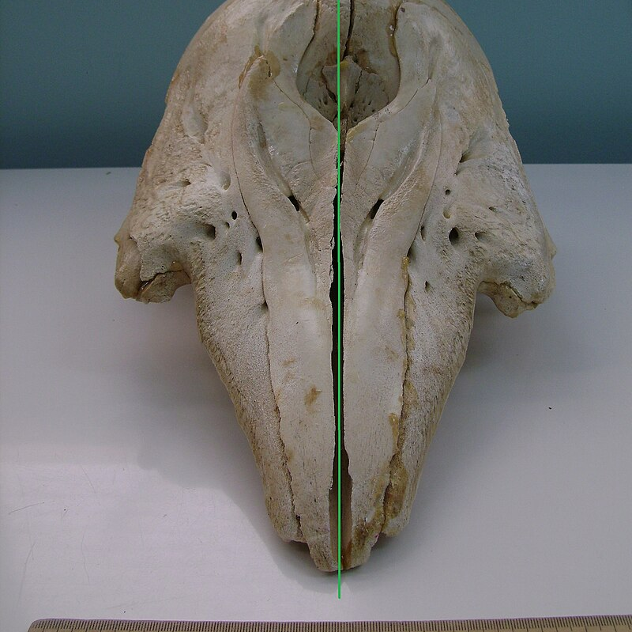
Description : anatomie
Les odontocètes possèdent les caractéristiques suivantes :
Homodontes (toutes leurs dents sont identiques)
Un évent (contrairement aux mysticètes qui en ont deux)
Généralement plus petits que les mysticètes
Ont un crâne asymétrique
Vivent en communauté structurée
Possèdent une grande intelligence (les dauphins se reconnaissent dans la cadre du test du miroir de Gallup)
Utilisent l’écholocalisation

Slide 5


Description :
Anatomie, l’écholocalisation
Ces mammifères font partie des rares espèces animales à pouvoir utiliser l’écholocalisation grâce aux ultrasons, ce qui leurs permet de s’orienter et de localiser leurs proies.
L’écholocalisation fonctionne sur le même principe que les sonars. Une onde sonore est envoyée, et, si elle atteint un obstacle (un poisson par exemple), elle rebondie, et est captée par l’animal.

Slide 6
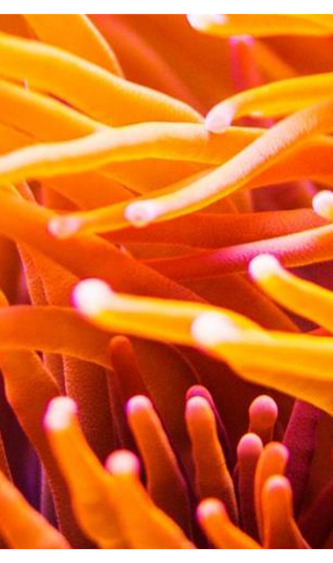
Type d’écosystèmes
On peut retrouver des odontocètes dans une grande variété d’écosystème différents tel que :
Baies et estuaires
Récifs coralliens
Littoraux
Herbiers marins
Eaux froides
Océans ouverts

Slide 7
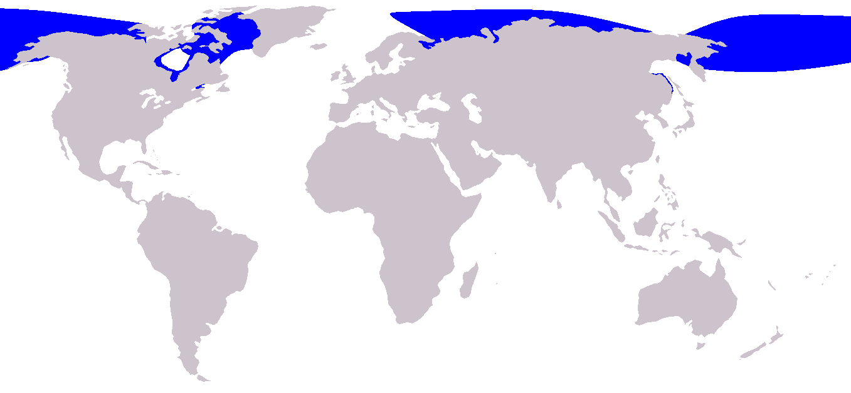
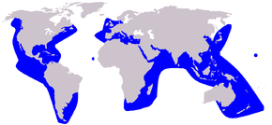
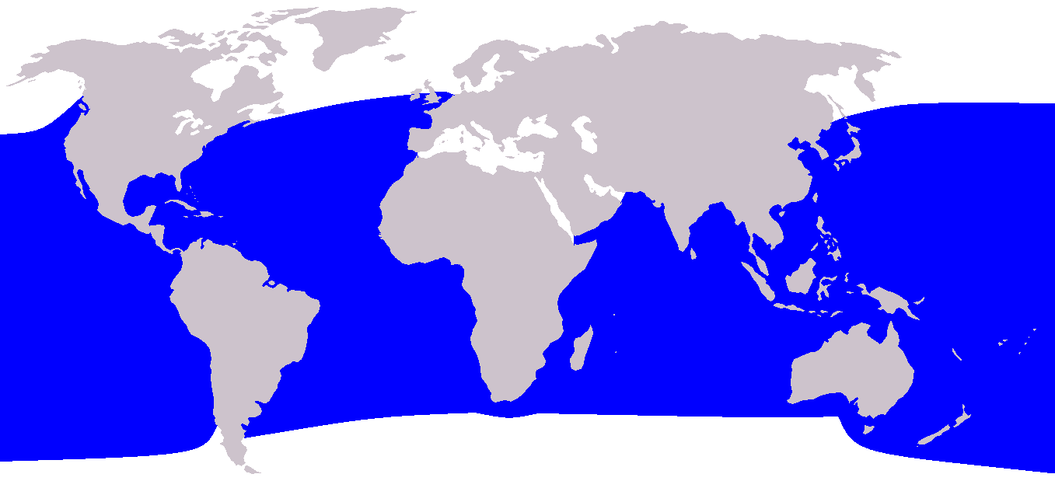
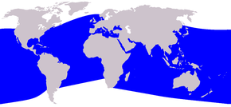
Régions d’habitation
Beluga
Dauphin de Risso
Cachalot
Grand dauphin

Slide 8
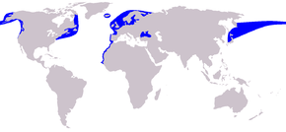
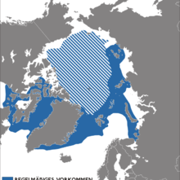

Régions d’habitation
Marsouin
Orque
Narval

Slide 9

Rôle dans la vie océanique
Les odontocètes ont un rôle majeur dans la vie océanique car ils sont à la fois au début et sommet de la chaine alimentaire.
En effet, ces grands mammifères pratiquent la chasse pour se nourrir, et ont donc un rôle de régulation des populations.
Mais ils ont également un rôle moins connu situé tout en bas de la chaine alimentaire.
Ils participent à la diffusion des nutriments grâce à trois principales actions :
Ils font remonter les nutriments à la surface, notamment en allant respirer
Les espèces migratrices participent à la diffusion des nutriments entre les différents milieux océaniques
Leurs excréments participent grandement au développement du plancton

Slide 10
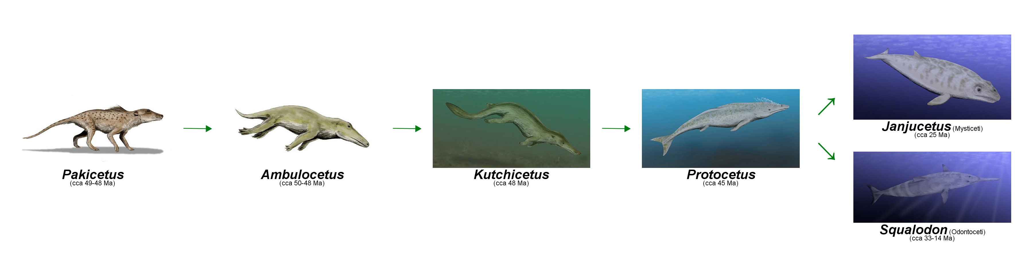
Évolution au cours du tempS
Parmi tous les mammifères peuplant notre planète, les cétacés sont probablement ceux qui ont connu l’évolution la plus spectaculaire à travers le temps.
Les cétacés sont issus de la famille Archéocètes, dont le plus ancien membre connu est Pakicetus, un mammifère vivant il y a 50 millions d’années autours des fleuves proches de la mer Téthys. Il pouvait aussi bien courir sur la terre ferme que nager dans l’eau, et c’est la présence d’une structure particulière au niveau de son oreille interne qui a permis de le rattacher aux cétacés actuels.
Le premier cétacé réellement amphibie est Ambulocetus Natans, un mammifère carnivore de 3 mètres de long possédant 4 pattes probablement palmées. Il chasse le long des côtes dans des eaux peu profondes, et revient sur la terre ferme pour se reproduire.
Le premier cétacé entièrement aquatique est très probablement Cynthiacetus, de la famille des Basilosauridés. Ses membres postérieurs sont atrophiés et il utilise sa queue pour se propulser.
Les cétacés se sont ensuite séparés en 2 groupes, les Odontocètes et les Mysticètes il y a environs 36 millions d’années.

Slide 11

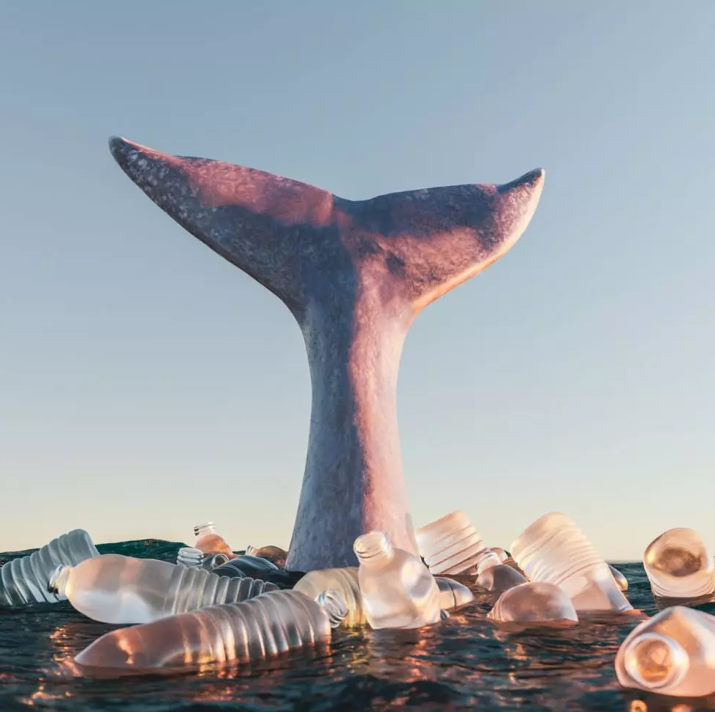
Facteurs de stress
Les Odontocètes sont, depuis des siècles, victimes des activités humaines de plusieurs types.
La chasse, qui est présente depuis le moyen âge, et qui a connu une forte intensification durant le XIV siècle, a menée plusieurs espèces au bord de l’extinction (on peut par exemple citer le cachalot)
Les pollutions chimiques (microplastique), physiques (filets, bouteilles, sacs…), biologiques (eau usée) et sonores (sonars) ont un grand impact sur la vie de ces mammifères
Le trafic maritime, le ‘’Whale Watching’’ ou encore les nages commerciales dérangent leurs zones de reproductions et d’alimentations
Les prises accidentelles ont également un impact non négligeable
La dégradation des habitats peut être très critiques pour certains odontocètes qui ont une aire de répartition très limitée (dauphin ‘’Baiji’’)
Le réchauffement climatique perturbe les maillons inferieurs de la chaine alimentaire, provoquant des difficultés à se nourrir pour de nombreux animaux

Slide 12
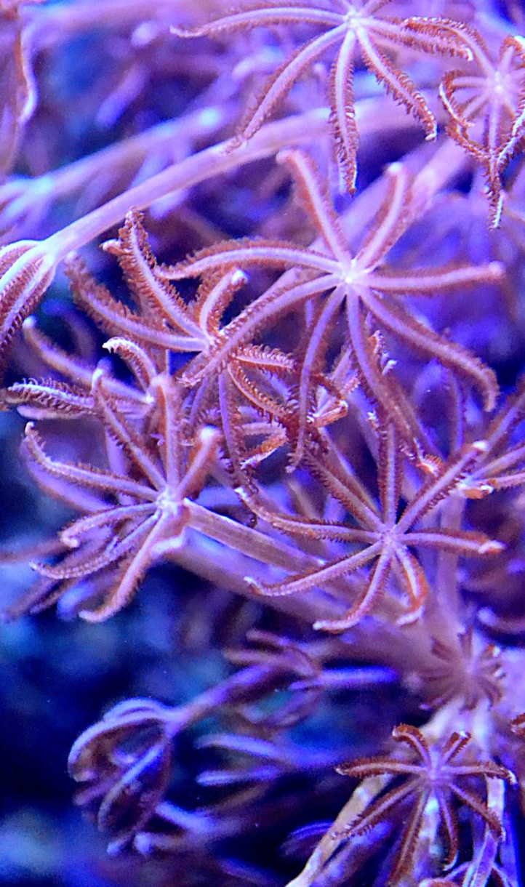

Actions possibles
Plusieurs actions sont possibles, au niveau individuel comme au niveau gouvernemental, pour protéger les odontocètes.
Ne pas jeter de déchets (plastique, eaux…) dans les océans (et de manière plus globale, dans la nature)
Ne pas montrer d’intérêt pour les différents types de tourisme liés à ces mammifères
Limiter la chasse (CBI)
Dévier certaines routes maritimes (Baie de Fundy)
Limiter l’utilisation des sonars à proximité de ces animaux, qui entendent les ultrasons (cour de Los Angeles)
Limiter les infrastructures côtières et/ou fluviales (barrage des Trois-Gorges) et préserver leurs milieux naturels

Slide 13
Sources
L’office français de la biodiversité (https://www.ofb.gouv.fr/)
Wikipédia (https://fr.wikipedia.org/wiki/Wikip%C3%A9dia) et notamment :
Histoire évolutive des cétacés (https://fr.wikipedia.org/wiki/Histoire_%C3%A9volutive_des_c%C3%A9tac%C3%A9s)
Mammifère marin (https://fr.wikipedia.org/wiki/Mammif%C3%A8re_marin)
Odontoceti (https://fr.wikipedia.org/wiki/Odontoceti)
Les images (à l’exception des images du thème de cette présentation) sont issues de Wikipédia et de Globice (auteur : Violaine Dulau)
Muséum National d’Histoire Naturelle (https://www.mnhn.fr/fr) et notamment :
Tout savoir sur les cétacés (https://www.mnhn.fr/fr/cetaces)
La grande évolution des cétacés, à la conquếte des océans https://www.mnhn.fr/fr/la-grande-evolution-des-cetaces-a-la-conquete-des-oceans
Les cétacés, des mammifères en danger https://www.mnhn.fr/fr/les-cetaces-des-mammiferes-en-danger

